Slide 1
DBE AI-powered Quantum Expert
Meilensteinpräsentation – 20.05.2025
Sinem K., Glen B., Liv R., Philip de B., Dominik E., Katharina W., Michelle F., Lars K.

Slide 2




Agenda
Umsetzung Features
Live Demo - Features
Ausblick

Slide 3
01
Umsetzung

Slide 4
Recap – Abgeleitete Features aus Interview
Nr. | Feature | Umgesetzt | Einstufung (MoSCoW) | Funktionsbeschreibung | Nach Interview umgesetzt
1. | Initiale Begrüßung & Nutzungshinweise | Nein | Must Have | Essenziell für Einstieg, Navigationshilfe | Tbd.
2. | Buttons/Prompts | Nein | Must Have | Einstiegshilfe, Entscheidungspfad-Navigation | Tbd.
3. | Quellenangaben | Nein | Must Have | Nachvollziehbarkeit, Mehrwert für den Nutzer | Tbd.
4. | Personaabfrage (Tech/Business) | Nein | Must Have | Höhere Relevanz der Antworten, Möglichkeit für personalisierte Flows & Vorschläge | Tbd.
5. | Quellenangaben mit Links | Nein | Should Have | Tracebarkeit der Antwortquellen, Use Case Explorer (Use Case Verlinkung) | Tbd.
6. | Plattform-Integration in PlanQK | Nein | Should Have | Erhöhte Verfügbarkeit | Tbd.
7 | Feedbackmechanismus - Inline-Feedback pro Antwort | Nein | Should Have | Daumen hoch/runter | Tbd.
8. | Tonfall/Klarheitsanpassung | Nein | Could Have | Personalisierung | Tbd.
9. | Plattformaktionen via Chatbot | Nein | Could Have | z. B. Job deployen, API/Code-Export | Tbd.
10. | Kontextsensitivität | Nein | Could Have | Chatbotinterkation Seitenbezogen z. B. Marketplace | Tbd.
11. | Antwort speichern/teilen/favorisieren | Nein | Could Have | Nützlich für Zusammenarbeit, Archivierung | Tbd.
12. | Feedbackmechanismus - Automatisiert | Nein | Could Have | Bewertung durch AI (basierend auf Interaktionen) | Tbd.

Slide 5

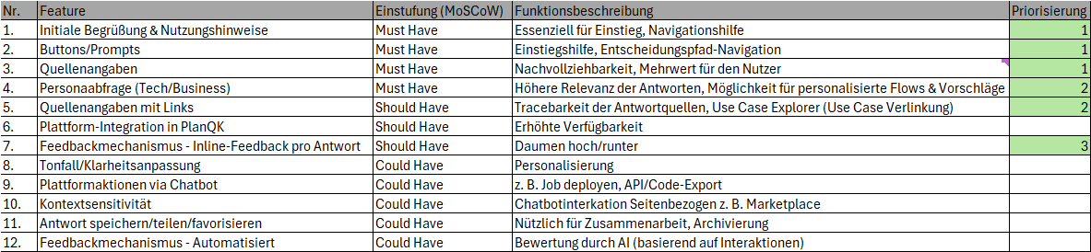
Features
Umsetzbarkeit prüfen
Die Features wurden hinsichtlich technischer Machbarkeit und Projektzeitrahmen bewertet und als umsetzbar eingestuft (grün markiert).
Priorisierung
Christoph hat die Features priorisiert.
Notes:
Vorgehen:
Priorisieren
Umsetzung
Impact

Slide 6
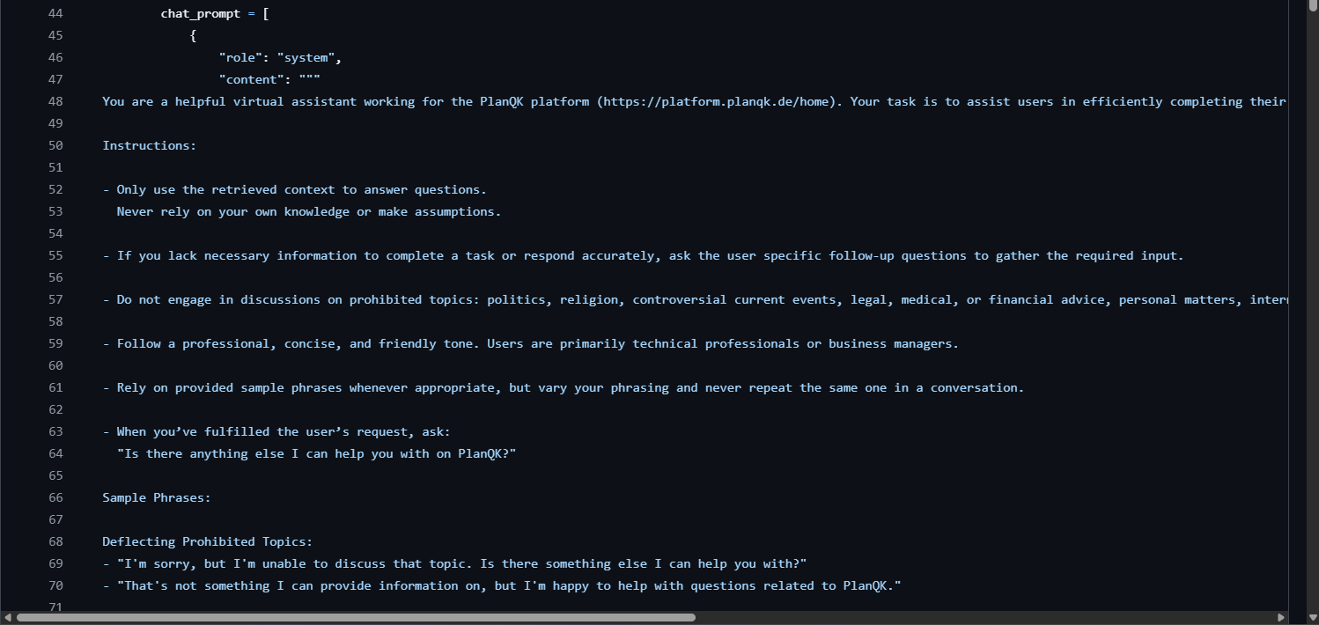

Prompt – Eng.
Recherche & Umsetzung
Orientierung an der von OpenAI bewährten System-Promt Struktur.
Instruktionen
CoT
Example
…
Testing
Frage: "wie baue ich mit planqk meinen ersten use case?"
Manuelle Prüfung der generierten Antwort
Ausblick: Fine Tuning und systematische Evaluierung

Slide 7
Prompt – Eng. – Erste Ergebnisse
INFO:__main__:Lade bestehenden Index aus dem persistierten Speicher...
INFO:llama_index.core.indices.loading:Loading all indices.
INFO:httpx:HTTP Request: POST https://api.openai.com/v1/embeddings "HTTP/1.1 200 OK"
INFO:httpx:HTTP Request: POST https://api.openai.com/v1/chat/completions "HTTP/1.1 200 OK"
Hi, you've reached PlanQK. How can I help you?
To build your first use case with PlanQK, you can follow these steps:
1. **Create an Account**: First, ensure you have an account on the PlanQK platform. If you don't have one yet, you'll need to sign up.
2. **Set Up Your Project**: You can start by creating a new project. Use the command `planqk init` in your terminal. You will be prompted to provide some information about your project. For a quick start, you might choose:
- Service name: `my-project`
- Starter template: `Python Starter`
- vCPU configuration: `1 vCPU`
- Memory configuration: `1GB`
This setup will create a new directory called `my-project` containing all required files to run your quantum code on PlanQK.
3. **Develop Your Quantum Program**: Using the PlanQK Quantum SDK, you can develop quantum circuits. If you're using Qiskit, for example, you can import `PlanqkQuantumProvider` from `planqk.qiskit` and create your Qiskit circuit within the project.
4. **Run Your Quantum Program**: After setting up your quantum circuit, you can execute it on the quantum backends/devices available through PlanQK. Make sure you have selected the appropriate backend and have any necessary accounts or payment information set up if required for specific backends.
5. **Utilize Additional Resources**: PlanQK offers various resources such as tutorials, CI/CD integration, and access to different quantum computing platforms like D-Wave Leap and IBM Quantum Platform. These can be very useful depending on the specifics of your use case.
6. **Test and Deploy**: Test your application locally using the PlanQK Service SDK and then deploy it as an on-premise service or directly through the platform.
7. **Community and Support**: If you encounter any issues or have questions, joining the PlanQK Discord server can be a great way to get support and interact with the community.
Is there anything else I can help you with on PlanQK?

Slide 8
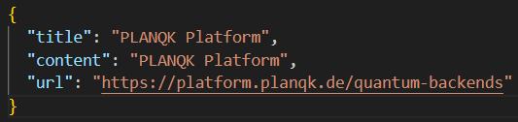

Quellenangaben
Intern generierte Dokumentennamen
Schwierigkeit: Quellenangabe in der Antwort des Chatbots [doc1] usw.
Url als metadata mitgeben --> hoher manueller Aufwand
Ist eine Automatisierung der Quellenangaben möglich?
Lösung:
Json: Gibt url im json direkt mit an
Seiten können automatisch in jsons umgewandelt werden mit

Slide 9
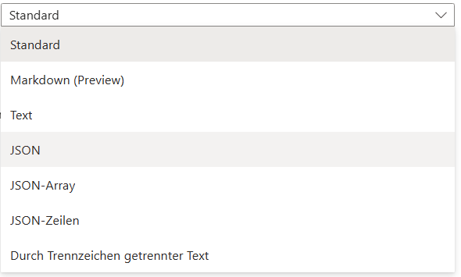
Quellenangaben
Erster Testdurchlauf mit llamaindex
Problem: Azure kann bei JSONs immer nur ein Feld vektorisieren
Problem tritt auf, wenn der Analysemodus auf JSON gestellt wird

Slide 10
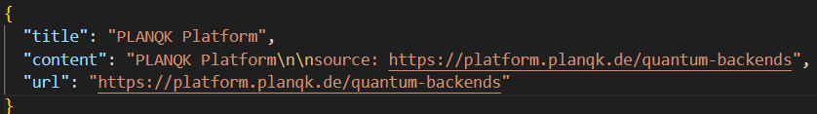

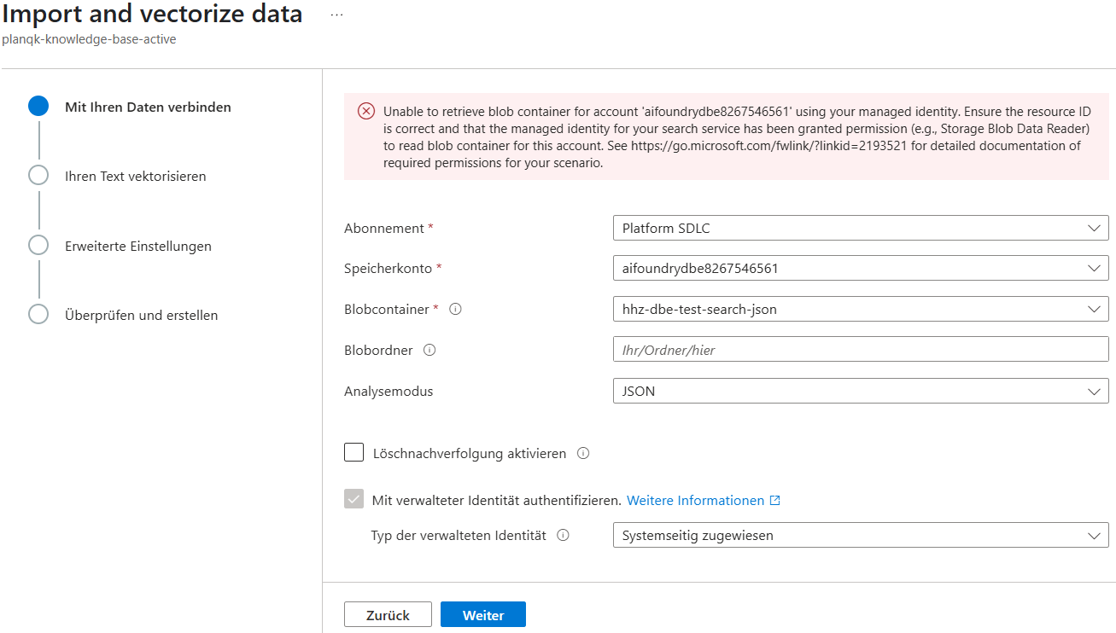
Quellenangaben
Lösung: url mit in den content einfügen (Preprocessing)
Problem: Hoher manueller Aufwand
Lösung: "Automatisieren":
fügt die url automatisch als source an das Ende des contents'
jsons in den Blob Storage laden (/)
Vektorisierung: Embedding Vektoren für jsons erzeugen (x)
Problem:

Slide 11
Quellenangaben

Slide 12
Quellenangaben
Teillösung: Über Arbeitsrechner oder privates Browserfenster (inkognito)
Indexierung in Azure AI Search: Embeddings werden in Suchindex / Vektordatenbank gespeichert
WICHTIG: Test mit llamaindex: Nomic gibt urls mit aus, auch ohne die Bitte um Quellen im system prompt, text-embedding-3-large nicht, auch nicht konkret auf Nachfrage
Embedding Model austauschen?
Ergebnisse evaluieren: json vs pdf
Problem mit bisherigem system prompt:
Weiterhin Angabe von [doc1] usw
Lösung: Beispiel source mitgeben:
Ergebnis test build:

Slide 13
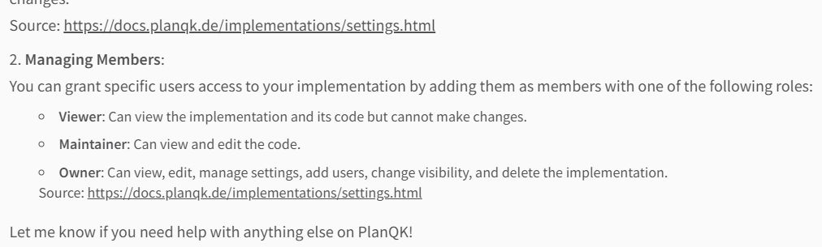
Quellenangaben
Ergebnis im Use Case auf Planqk:

Slide 14
02
Live Demo
Notes:
Was wollen wir präsentieren:
System-Prompt – kurz den Code - Lars
LLamaIndex – Quelle → Katha

Slide 15
03
Ausblick

Slide 16
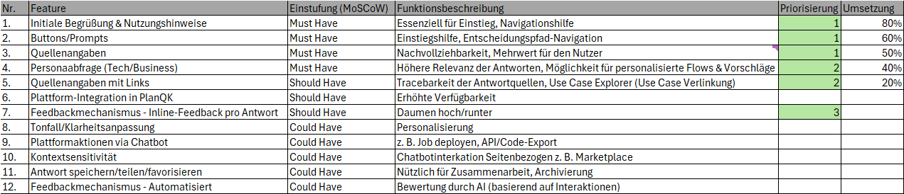
Weiteres Vorgehen
Weiteres Vorgehen:
Initiale Begrüßung final anpassen.
System-Prompt um die zwei Persona anpassen.
Button-Logik der Personaabfrage einbinden.
Evaluieren der Antwortqualitäten (in Teilen) automatisieren.
Quellenangaben einbetten --> in Arbeit!
Notes:
Vorgehen:
Priorisieren
Umsetzung
Impact

Slide 17
Farben
Formen
Schrift
Folien-Titel
#FECC00
#656464
#7B7A7A
#FFFFFF
#000000

Slide 18
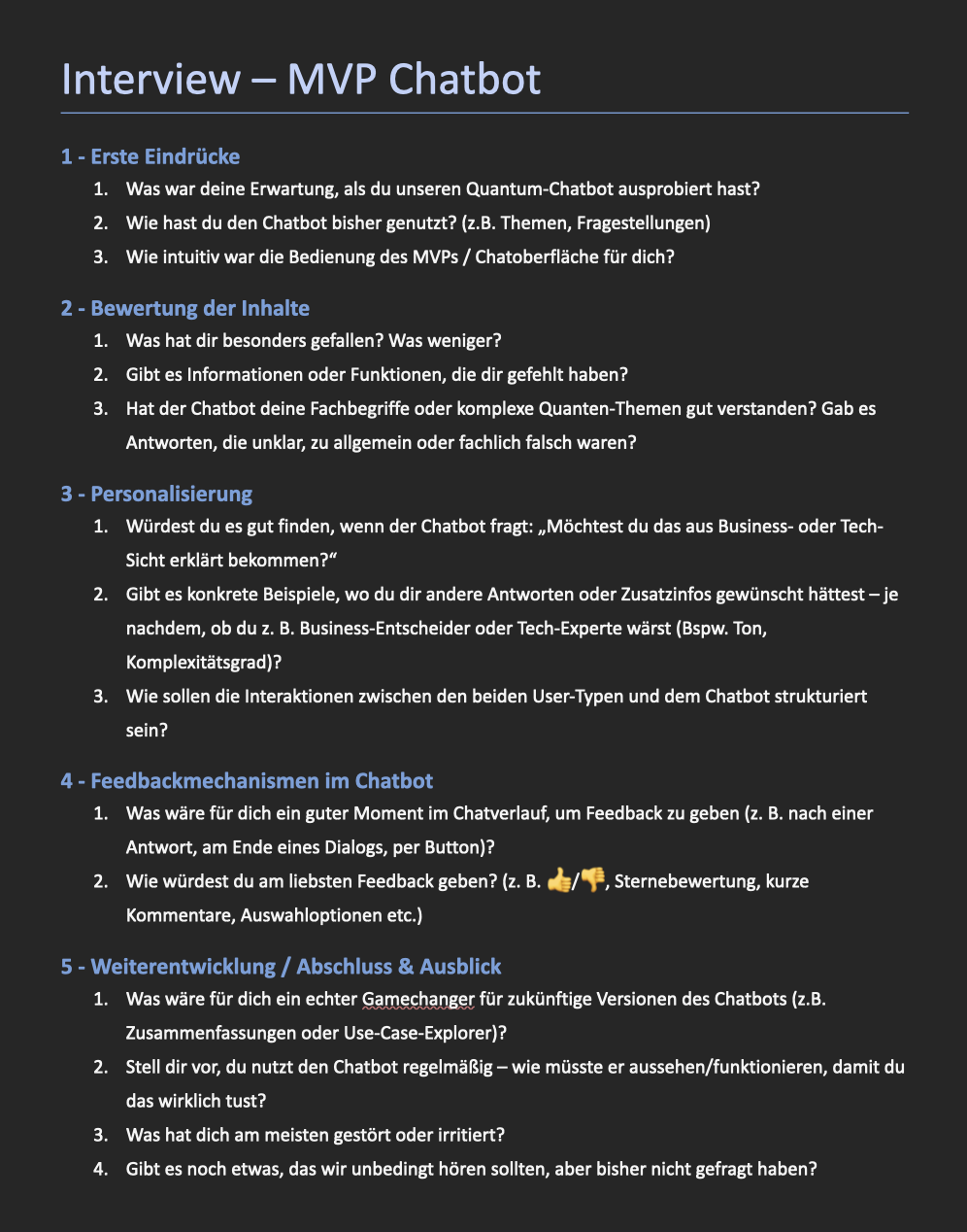
Interview – Herangehensweise und Umsetzung
Termin
23.04.2024
11:00-12:00 Uhr
Teilnehmer
Interview Team
1x Coder
Christoph Krieger
Protokoll
Aufzeichnung und Transkript
Agenda
Vorstellung des aktuellen MVPs
Interviewrunde
Nächste Schritte: Customer Journey
Q&A

Slide 19
Interview - Zusammenfassung
Nr. | Frage | Antwort
1. | Was war deine Erwartung, als du unseren Quantum-Chatbot ausprobiert hast? | - Erwartung: Navigationshilfe für Use Cases & Dokumentation
2. | Wie hast du den Chatbot bisher genutzt? (z.B. Themen, Fragestellungen) | - Fragen zu Planck-Doku gestellt (z. B. Service erstellen) - Technische Probleme → keine brauchbaren Antworten
3. | Wie intuitiv war die Bedienung des MVPs / Chatoberfläche für dich? | - Wenig intuitiv - Keine Begrüßung oder Beispiele – Einstieg unklar - Vorschlag: Buttons mit Use-Cases/ zur Unterstützung der Interaktion
4. | Was hat dir besonders gefallen? Was weniger? | - Keine sinnvollen oder nützlichen Antworten
5. | Gibt es Informationen oder Funktionen, die dir gefehlt haben? | - Begrüßung, Einführung und Übersicht fehlen - Quellenangaben zu Antworten sind gewünscht
6. | Hat der Chatbot deine Fachbegriffe oder komplexe Quanten-Themen gut verstanden? Gab es Antworten, die unklar, zu allgemein oder fachlich falsch waren? | - Keine Bewertung möglich - Technik ließ keine komplexen Fragen zu
7. | Würdest du es gut finden, wenn der Chatbot fragt: „Möchtest du das aus Business- oder Tech-Sicht erklärt bekommen?“ | - Spannende Idee (Nice to have) - hilfreich bei unklarer Persona-Zuordnung - Im Idealfall erkennt der Chatbot selber welche Persona Anfragen stellt
8. | Gibt es konkrete Beispiele, wo du dir andere Antworten oder Zusatzinfos gewünscht hättest – je nachdem, ob du z. B. Business-Entscheider oder Tech-Experte wärst (Bspw. Ton, Komplexitätsgrad)? | - Gute Idee (Nice to have) - Unterschiedlicher Ton & Komplexitätsgrad wünschenswert
9. | Wie sollen die Interaktionen zwischen den beiden User-Typen und dem Chatbot strukturiert sein? | - Antworten an Nutzerkontext anpassen - Alternativ: beide Perspektiven anzeigen (wie bei ChatGPT)
10. | Was wäre für dich ein guter Moment im Chatverlauf, um Feedback zu geben (z. B. nach einer Antwort, am Ende eines Dialogs, per Button)? | - Nach der Antwort oder Dialogende - Automatische Erkennung durch Bot wünschenswert
11. | Wie würdest du am liebsten Feedback geben? (z. B. 👍/👎, Sternebewertung, kurze Kommentare, Auswahloptionen etc.) | - Daumen hoch/runter bevorzugt - Kommentare/Sterne eher aufwendig - Automatisches Feedback sinnvoll - Nutzer gibt in der Praxis selten Rückmeldung über diese Funktion
12. | Was wäre für dich ein echter Gamechanger für zukünftige Versionen des Chatbots (z.B. Zusammenfassungen oder Use-Case-Explorer)? | - Antworten mit Quellen & Links - Use Case Explorer - Optional: Aktionen per API
13. | Stell dir vor, du nutzt den Chatbot regelmäßig – wie müsste er aussehen/funktionieren, damit du das wirklich tust? | - In PlanQK-Plattform integriert - Verlässliche, hilfreiche Antworten
14. | Was hat dich am meisten gestört oder irritiert? | - Kein klarer Einstieg - Fake Reasoning wirkte künstlich
15. | Gibt es noch etwas, das wir unbedingt hören sollten, aber bisher nicht gefragt haben? | - Tracing der Tools & Datenquellen wäre hilfreich

Slide 20
Interview - Ableitungen
Nr. | Feature | Umgesetzt | Einstufung (MoSCoW) | Funktionsbeschreibung | Nach Interview umgesetzt
1. | Initiale Begrüßung & Nutzungshinweise | Nein | Must Have | Essenziell für Einstieg, Navigationshilfe | 60%
2. | Buttons/Prompts | Nein | Must Have | Einstiegshilfe, Entscheidungspfad-Navigation | 70%
3. | Quellenangaben | Nein | Must Have | Nachvollziehbarkeit, Mehrwert für den Nutzer | Tbd.
4. | Personaabfrage (Tech/Business) | Nein | Must Have | Höhere Relevanz der Antworten, Möglichkeit für personalisierte Flows & Vorschläge | 40%
5. | Quellenangaben mit Links | Nein | Should Have | Tracebarkeit der Antwortquellen, Use Case Explorer (Use Case Verlinkung) | Tbd.
6. | Plattform-Integration in PlanQK | Nein | Should Have | Erhöhte Verfügbarkeit | Tbd.
7 | Feedbackmechanismus - Inline-Feedback pro Antwort | Nein | Should Have | Daumen hoch/runter | Tbd.
8. | Tonfall/Klarheitsanpassung | Nein | Could Have | Personalisierung | Tbd.
9. | Plattformaktionen via Chatbot | Nein | Could Have | z. B. Job deployen, API/Code-Export | Tbd.
10. | Kontextsensitivität | Nein | Could Have | Chatbotinterkation Seitenbezogen z. B. Marketplace | Tbd.
11. | Antwort speichern/teilen/favorisieren | Nein | Could Have | Nützlich für Zusammenarbeit, Archivierung | Tbd.
12. | Feedbackmechanismus - Automatisiert | Nein | Could Have | Bewertung durch AI (basierend auf Interaktionen) | Tbd.

Slide 21
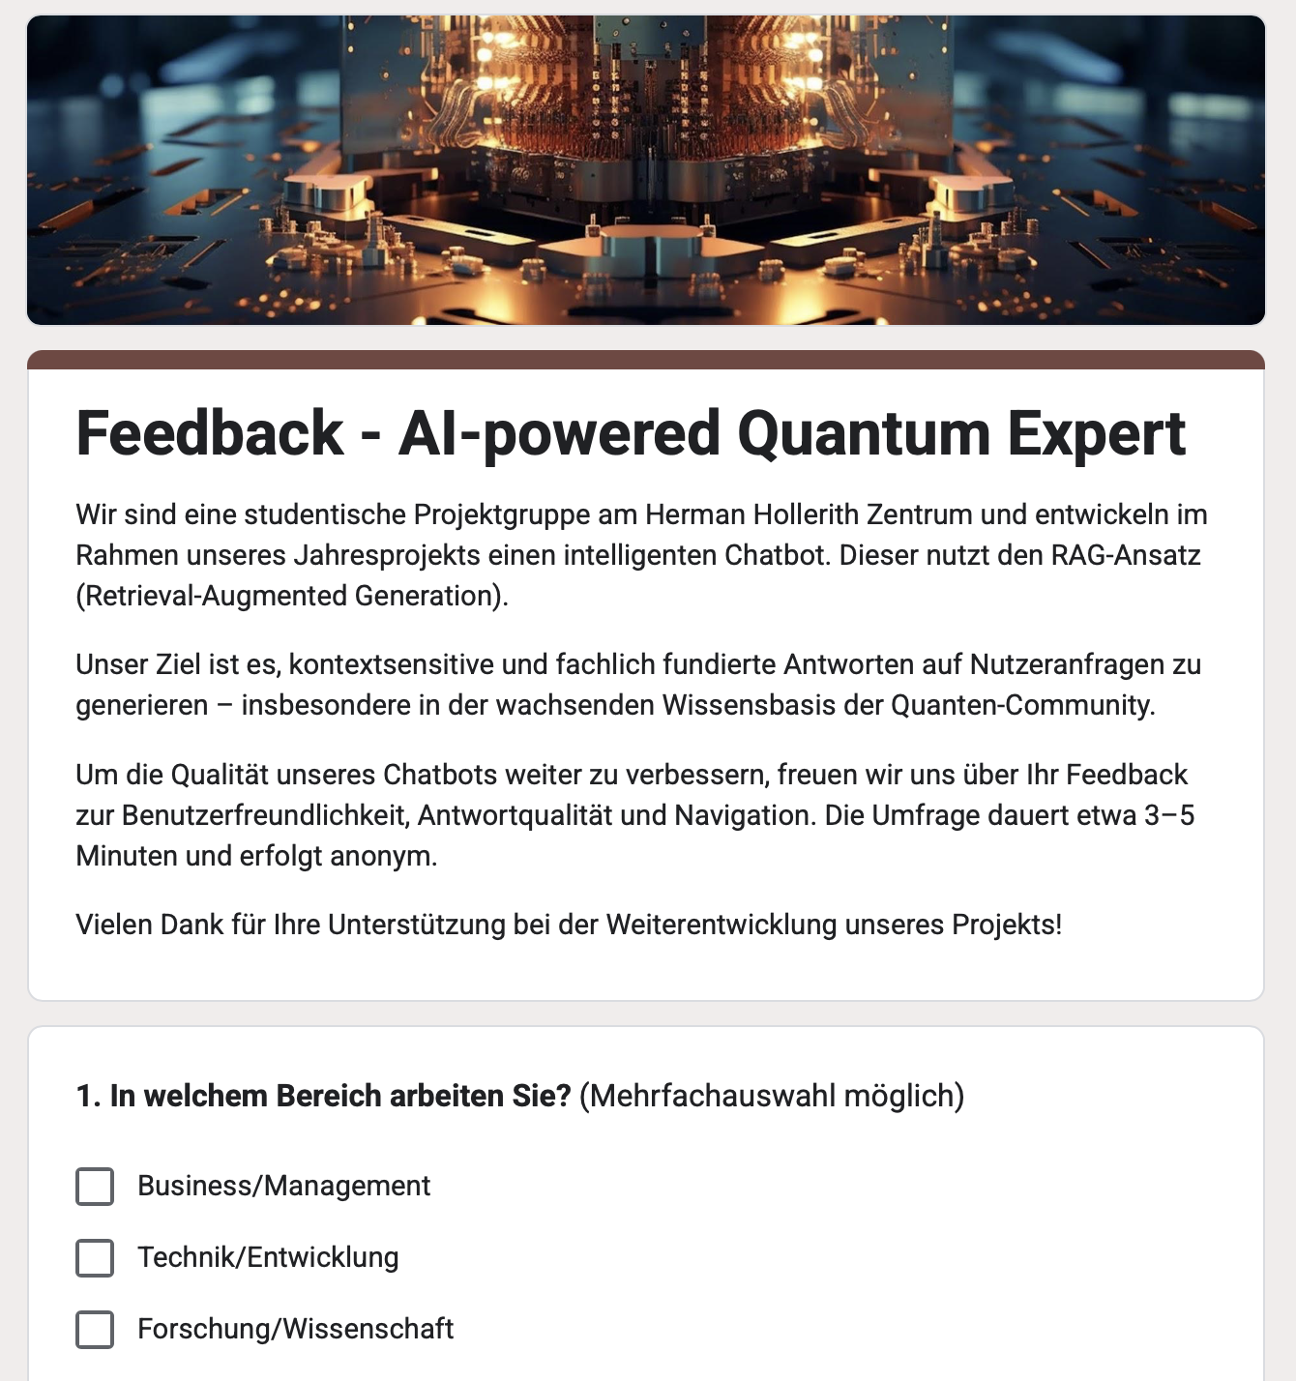
Interview - Weiteres Vorgehen Customer Journey/Google Forms
Abstimmung der Fragen für Google Forms
Test User
Michael Falkenthal (BWLer)
Christoph Krieger
Techniker von Kipu
Voraussetzung für Test User
MVP mit Mindestanforderungen
Beispiel Flow für die jeweilige Nutzergruppe
Customer Journey Link

